Slide 1
PHÉP CỘNG, PHÉP TRỪ TRONG PHẠM VI 20
CHỦ ĐỀ 2
BÀI 14
LUYỆN TẬP CHUNG

Slide 2
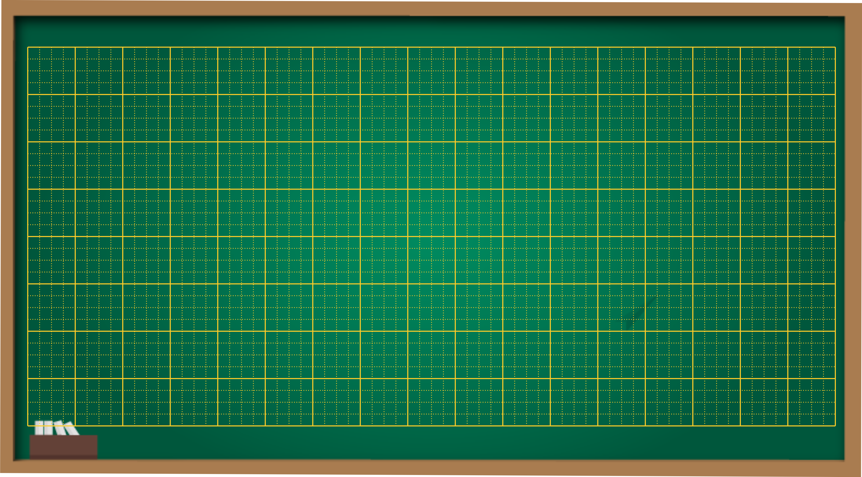
Thứ hai ngày 24 tháng 10 năm 2022
Toán
－
－
4 + 7 = 11
12 - 8 = 4
4 + 7
12 - 8

Slide 3
Thứ hai ngày 24 tháng 10 năm 2022
Toán
Luyện tập chung
－
－

Slide 4
1.Tính nhẩm.
a)
9 + 4 = 13
7 + 8 = 15
8 + 6
9 + 4
7 + 8
8 + 6 = 14
5 + 7 = 12
4 + 8 = 12
8 + 7 = 15
5 + 7
4 + 8
8 + 7
b)
11 – 8 = 3
17 – 9 = 8
11 – 8
13 – 7
17 – 9
13 – 7 = 6
14 – 6 = 8
14 – 6
12 – 5 = 7
12 – 5
16 – 8 = 8
16 – 8

Slide 5



2. Tìm chuồng cho mỗi con chim.
8 + 5
7 + 8
6 + 7
6 + 9
14 – 5
17 – 8

Slide 6
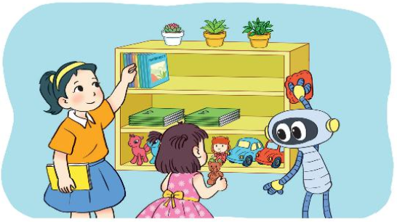
3. Trên giá sách có 9 quyển sách và 8 quyển vở. Hỏi trên giá có tất cả bao nhiêu quyển sách và vở?
?
?
?
+ =
Tóm tắt
Sách : 9 quyển
Vở : 8 quyển
Tất cả: … quyển sách và vở?
Bài giải
Số quyển sách và vở trên giá có tất cả là:
9 + 8 = 17 (quyển)
Đáp số: 17 quyển sách và vở.

Slide 7

4. Số?
16
?
?
13
7
+ 9
– 8
+ 5
?
8

Slide 9


  NỘI QUY LỚP HỌC
1. Chuẩn bị đầy đủ sách, vở và đồ dùng học tập.
2. Ngồi học ngay ngắn, nghiêm túc.
3. Bật cam, tắt mic chỉ bật khi được gọi tên.

Slide 10
Thứ ba ngày 2 tháng 11 năm 2021
Toán
Bài 14: Luyện tập chung ( tiết 2 )

Slide 11
1
Tính nhẩm.
7 + 6 = 13
8 + 4 = 12
6 + 8 = 14
7 + 6
8 + 4
6 + 8
9 + 7 = 16
13 – 7 = 6
9 + 7
13 – 7
12 – 8 = 4
12 – 8
14 – 6 = 8
13 – 6 = 7
14 – 6
16 – 9
13 – 6
16 – 9 = 7
12 – 4 = 8
12 – 4
14 – 8 = 6
14 – 8
16 – 7 = 9
16 – 7

Slide 12

2
Tính.
a) 9 + 7 – 8
b) 6 + 5 + 4
= 16 – 8
= 8
= 11 + 4
= 15

Slide 13

Đ, S ?
3
?
?
a) 9 + 6 = 14
S
b) 8 + 4 = 4 + 8
Đ
➔ 9 + 6 = 15
c) 15 – 8 > 6
?
?
Đ
d) 13 – 4 < 17 – 9
S
➔ 13 – 4 > 17 – 9

Slide 14

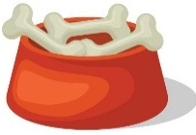
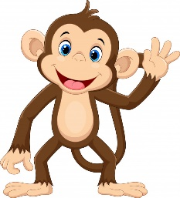
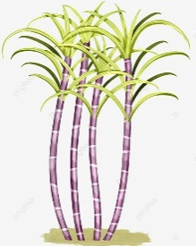






4
Tính rồi tìm thức ăn cho mỗi con vật.
14 – 6
9
5 + 6
14
17 – 8
8
7 + 7
7
16 – 9
11

Slide 15
5
Chọn câu trả lời đúng.
Phép tính nào dưới đây có kết quả bé nhất?
A. 15 – 9 B. 13 – 8 C. 12 – 5
b) Phép tính nào dưới đây có kết quả lớn nhất?
A. 7 + 8 B. 9 + 5 C. 8 + 9
Tính.
a) 15 – 3 – 6
b) 16 – 8 + 5
= 12 – 6
= 6
= 12 + 5
= 17

Slide 16
Bài tập về nhà
Tính
6
a) 9 + 6 - 7
b) 13 - 8 + 4
c) 15 – 8 + 5 =
d) 13 – 7 + 9

